Slide 1

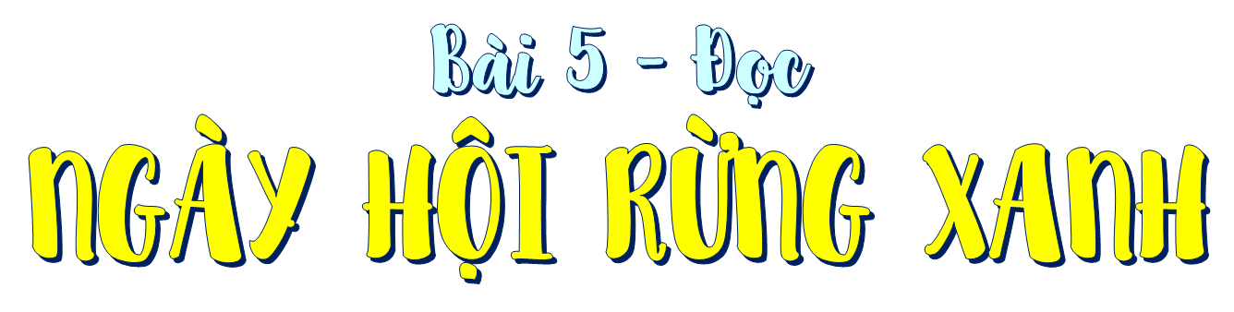
Notes:
Design: Hương Thảo – Zalo 0972115126

Slide 2

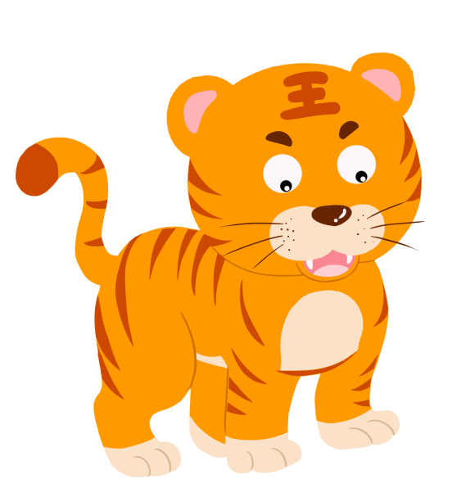
Design: Hương Thảo – Zalo 0972115126
Đọc đúng từ ngữ, câu, đoạn và toàn bộ bài thơ “Ngày hội rừng xanh”.
Bước đầu biết thể hiện tâm trạng, cảm xúc qua giọng đọc, biết nghỉ hơi ở chỗ có dấu câu.
Nhận biết được những sự vật nào đã tham gia vào ngày hội.
Hiểu được sự vui nhộn của ngày hội rừng xanh.
Hiểu điều tác giả muốn nói qua bài thơ: Thiên nhiên xung quanh chúng ta là một thế giới vô cùng kì thú và hấp dẫn.
Nói được những hiểu biết về rừng (Qua phim ảnh, sách, báo)

Slide 3
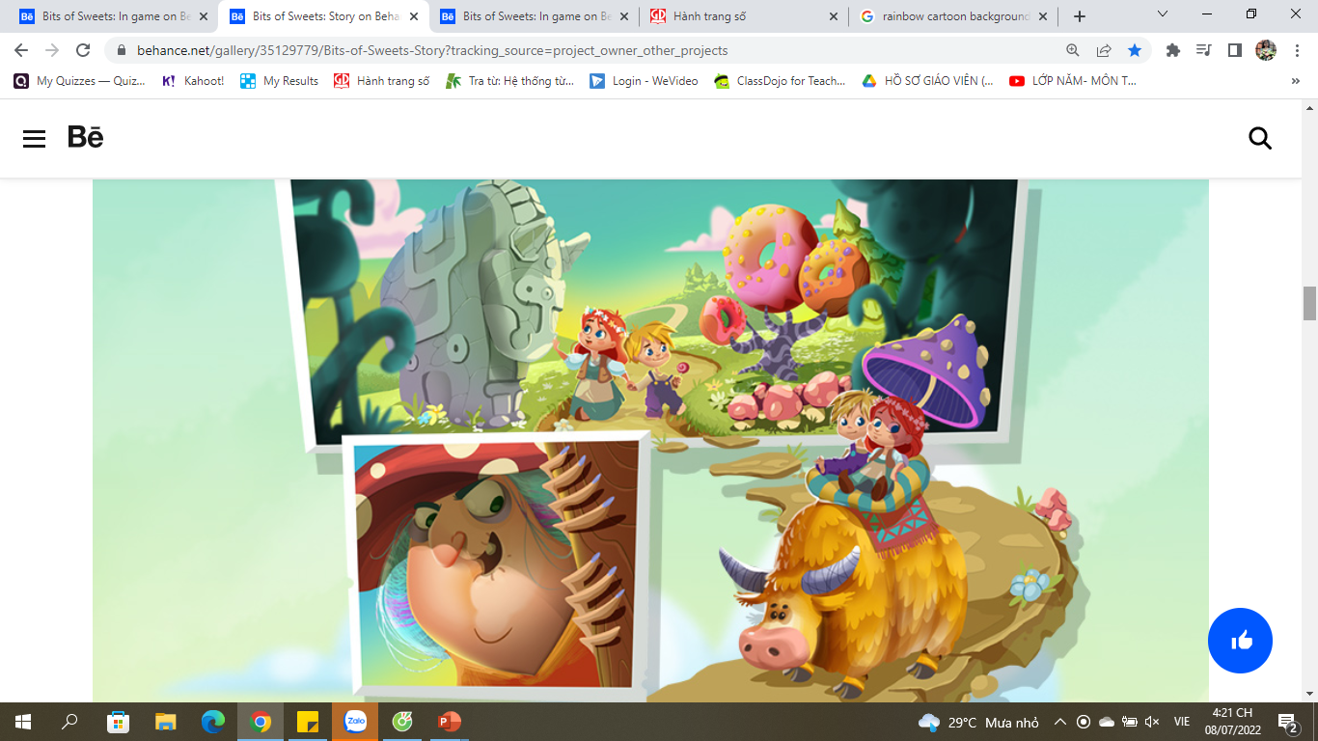

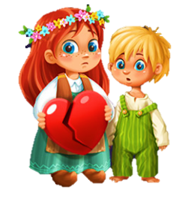
Chị em tớ lạc vào thế giới kẹo ngọt và gặp mụ phù thủy độc ác. Hãy giúp chúng tớ trở về nhà nhé!

Slide 4


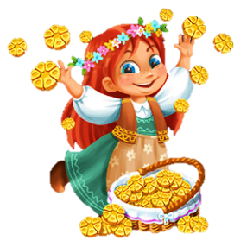
KHỞI ĐỘNG
Notes:
Design: Hương Thảo – Zalo 0972115126

Slide 5
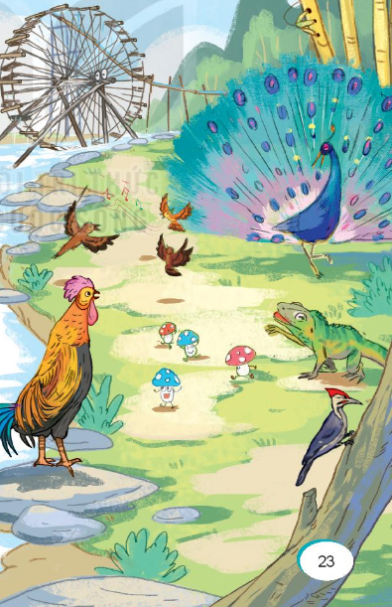
Kể tên những con vật đi dự ngày hội rừng xanh?
chim gõ kiến, gà rừng, công, khướu, kì nhông.
Các em hãy đoán thử xem những con vật này làm gì trong ngày hội?

Slide 6

Hoạt Động
LUYỆN ĐỌC THÀNH TIẾNG

Slide 7
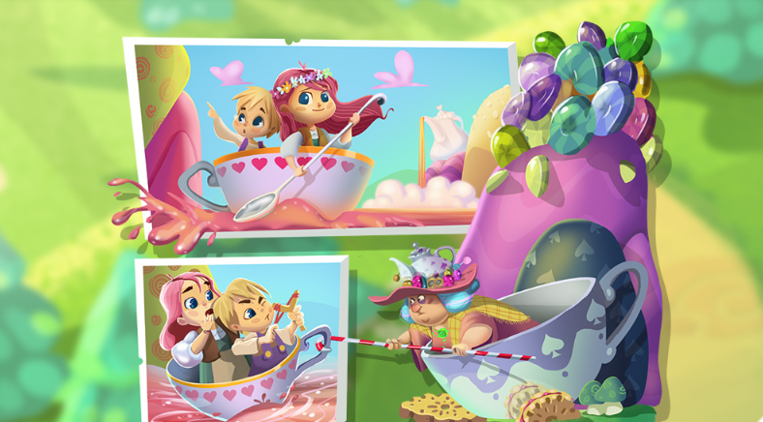
Chị em mình đang lênh đênh trên dòng sông sữa chua thì mụ phù thủy phát hiện và liền đuổi theo. Hãy giúp chúng tớ chạy thoát bằng cách đọc thật hay nhé!

Slide 8






Mắt dõi
Tay dò
Tai nghe

Slide 9
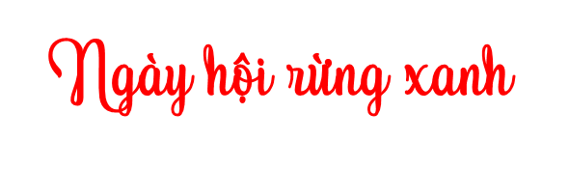
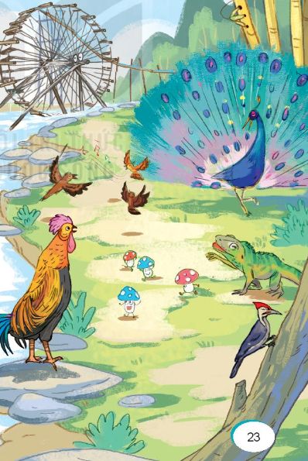
Chim Gõ Kiến nổi mõ Gà Rừng gọi vòng quanh: - Sáng rồi đừng ngủ nữa Nào, đi hội rừng xanh!
Tre, trúc nổi nhạc sáo Khe suối gảy nhạc đàn Cây rủ nhau thay áo Khoác bao màu tươi non.
Công dẫn đầu đội múa
Khuớu lĩnh xướng dàn ca
Kỳ nhông diễn ảo thuật
Thay đổi hoài màu da.
Nấm mang ô đi hội
Tới suối, nhìn mê say
- Ô kìa anh cọn nước
Đang chơi trò đu quay!
(Vương Trọng)

Slide 10

rừng
tre
nổi mõ
trúc
khoác
lĩnh
Notes:
Design: Hương Thảo – Zalo 0972115126

Slide 11

Ô kìa anh cọn Nước
Đang chơi trò đu quay!

Slide 12

Chim Gõ Kiến / nổi mõ /
Gà Rừng / gọi vòng quanh/
- Sáng rồi, / đừng ngủ nữa/
Nào, / đi hội rừng xanh!//

Slide 13

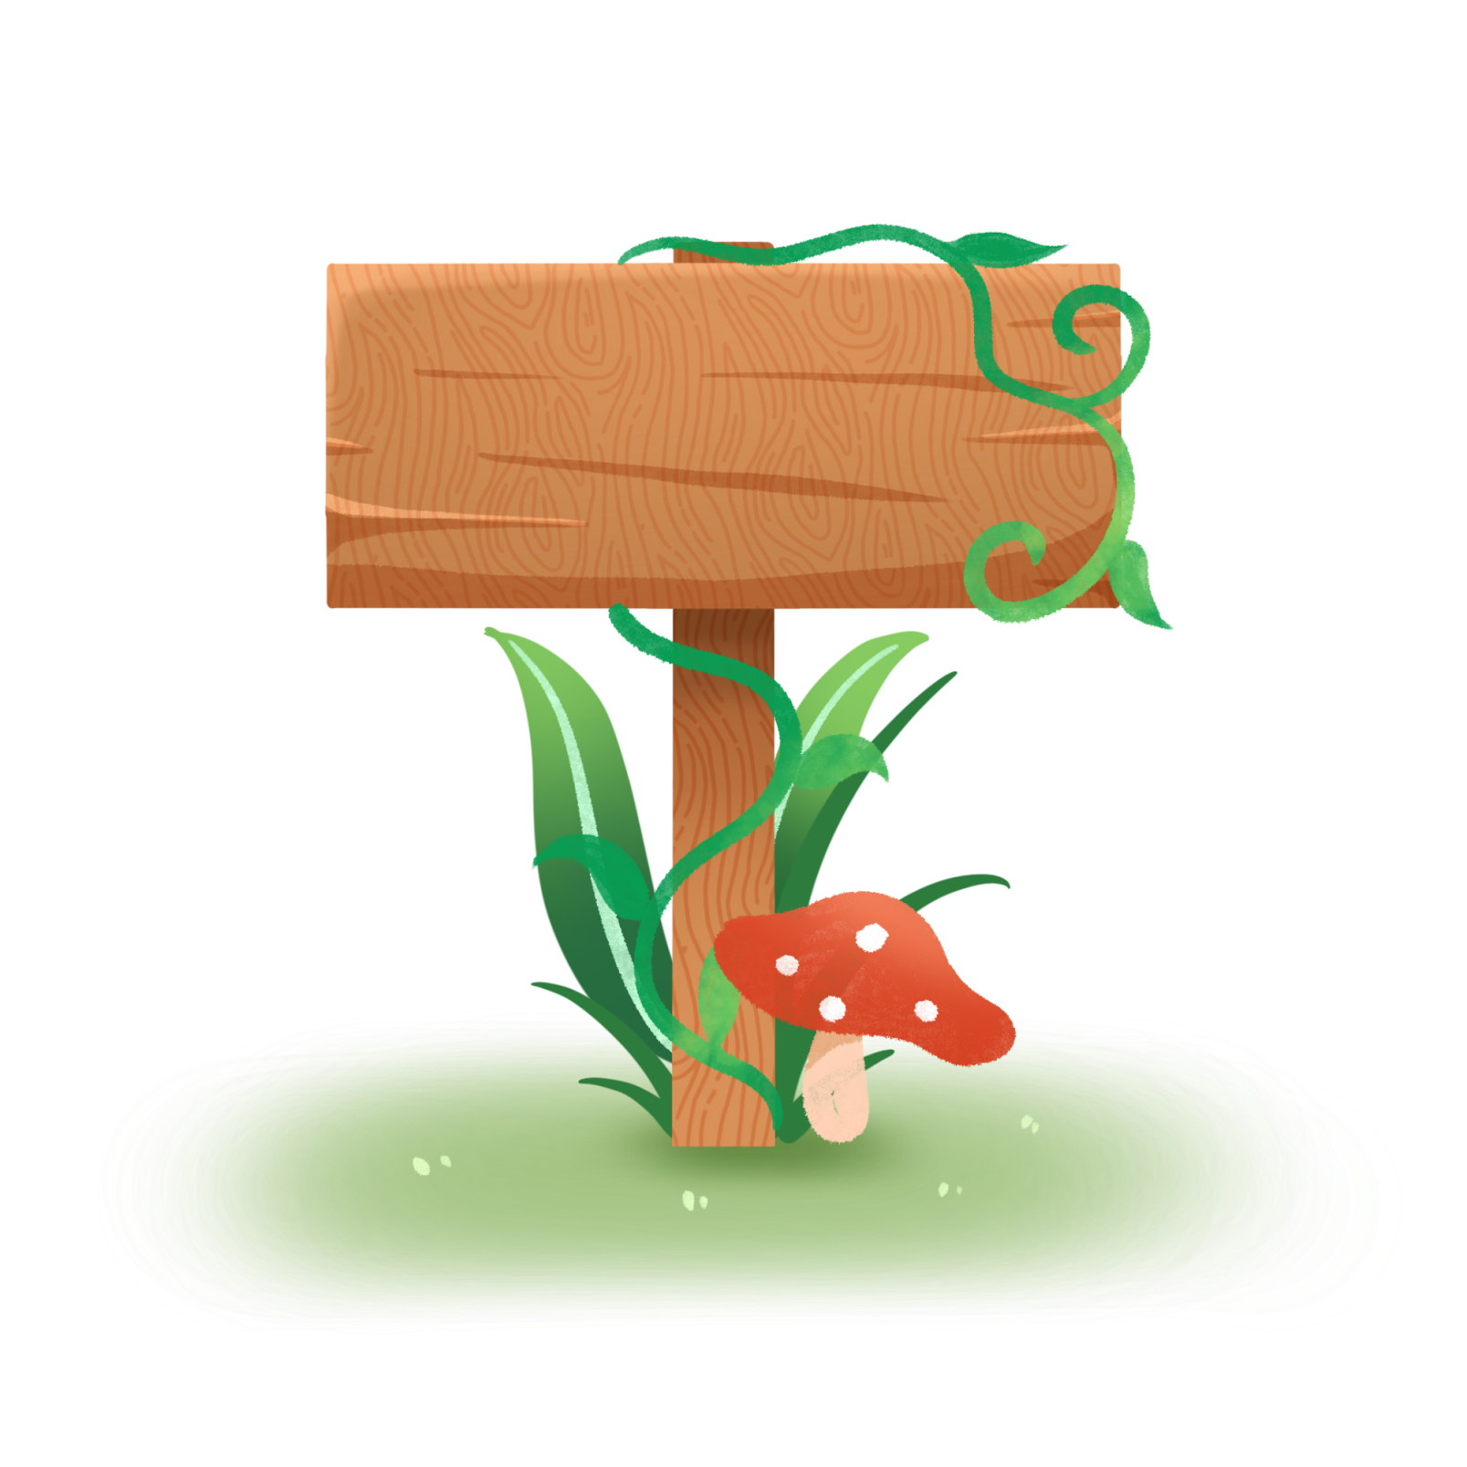

Bài viết chia ra làm 4 khổ thơ
Theo em bài viết có mấy khổ thơ?
Chia khổ

Slide 14


1
Chim Gõ Kiến nổi mõ Gà Rừng gọi vòng quanh: - Sáng rồi đừng ngủ nữa Nào, đi hội rừng xanh!
Tre, trúc nổi nhạc sáo Khe suối gảy nhạc đàn Cây rủ nhau thay áo Khoác bao màu tươi non.
3
Công dẫn đầu đội múa
Khuớu lĩnh xướng dàn ca
Kỳ nhông diễn ảo thuật
Thay đổi hoài màu da.
Nấm mang ô đi hội
Tới suối, nhìn mê say
- Ô kìa anh cọn nước
Đang chơi trò đu quay!
2
4
(Vương Trọng)

Slide 15





Yêu Cầu
LUYỆN ĐỌC
TRONG NHÓM
Phân công đọc theo đoạn.
Tất cả thành viên đều đọc.
Giải nghĩa từ cùng nhau.
Tiêu chí đánh giá
1. Đọc đúng.
2. Đọc to, rõ.
3. Đọc ngắt, nghỉ đúng chỗ.

Slide 16
1
Chim Gõ Kiến nổi mõ Gà Rừng gọi vòng quanh: - Sáng rồi đừng ngủ nữa Nào, đi hội rừng xanh!
Tre, trúc nổi nhạc sáo Khe suối gảy nhạc đàn Cây rủ nhau thay áo Khoác bao màu tươi non.
3
Công dẫn đầu đội múa
Khuớu lĩnh xướng dàn ca
Kỳ nhông diễn ảo thuật
Thay đổi hoài màu da.
Nấm mang ô đi hội
Tới suối, nhìn mê say
- Ô kìa anh cọn nước
Đang chơi trò đu quay!
2
4
(Vương Trọng)

Slide 17



Tiêu chí đánh giá
1. Đọc đúng.
2. Đọc to, rõ.
3. Đọc ngắt, nghỉ đúng chỗ.

Slide 18
Chim Gõ Kiến nổi mõ Gà Rừng gọi vòng quanh: - Sáng rồi đừng ngủ nữa Nào, đi hội rừng xanh!
Tre, trúc nổi nhạc sáo Khe suối gảy nhạc đàn Cây rủ nhau thay áo Khoác bao màu tươi non.
Công dẫn đầu đội múa
Khuớu lĩnh xướng dàn ca
Kỳ nhông diễn ảo thuật
Thay đổi hoài màu da.
Nấm mang ô đi hội
Tới suối, nhìn mê say
- Ô kìa anh cọn Nước
Đang chơi trò đu quay!
(Vương Trọng)

Slide 19

Hoạt Động

Slide 20


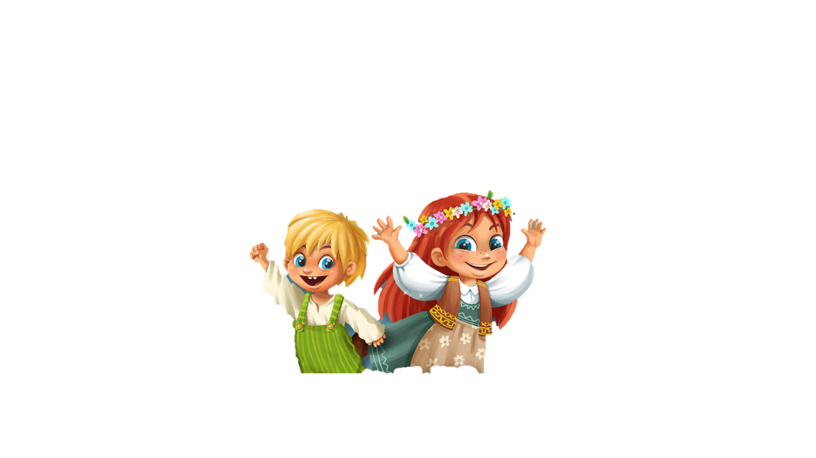
Trong bài đọc Ngày hội rừng xanh, có từ nào em chưa hiểu nghĩa?

Slide 21
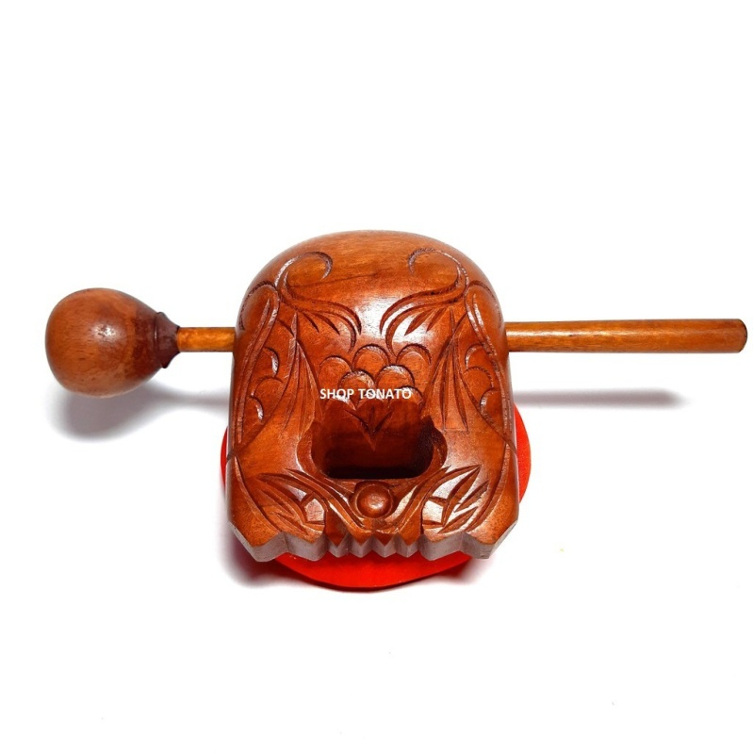
Mõ: nhạc cụ dân gian làm bằng tre hoặc gỗ, lòng rỗng, dùng để điểm nhịp hoặc báo hiệu, phát hiệu lệnh.

Slide 22
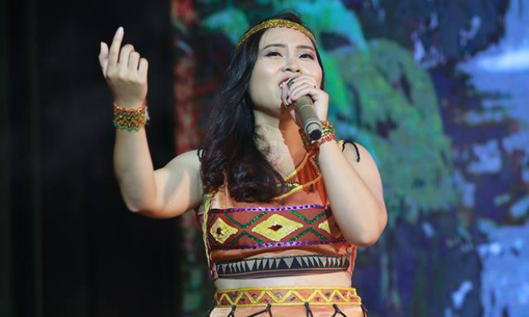
Lĩnh xướng: hát đơn ca một câu, một đoạn trước hoặc sau phần hát của tập thể

Slide 23
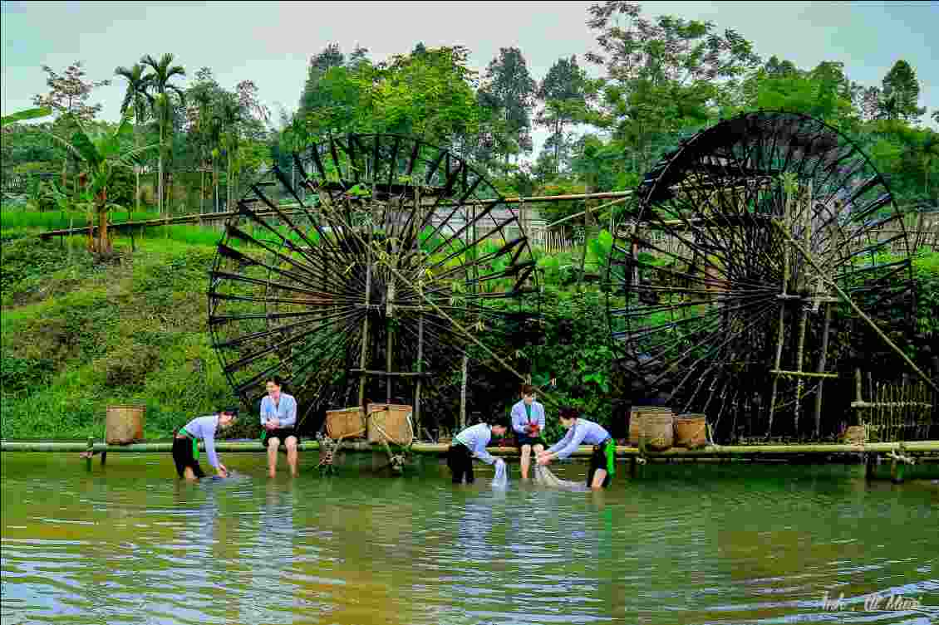
Cọn nước: vật hình bánh xe có gắn một hệ thống ống bằng tre, nứa, có thể tự quay được nhờ sức nước, dùng để đưa nước từ suối, sông lên ruộng.

Slide 24
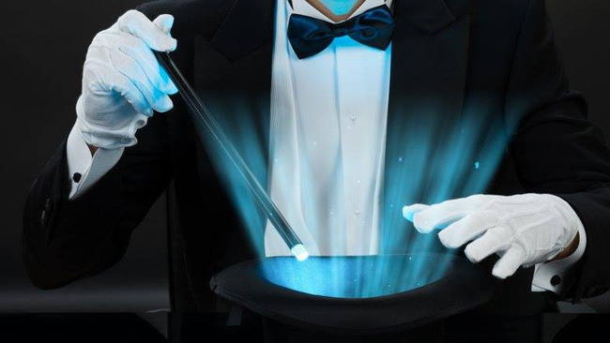
Ảo thuật: làm biến hóa các đồ vật một cách nhanh và khéo léo như có phép lạ.

Slide 25
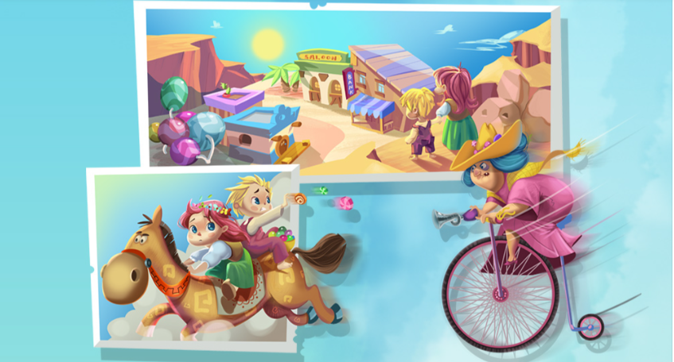
Mụ phù thủy vẫn ráo riết đuổi chị em mình. Hãy giúp chúng tớ trả lời câu hỏi của mụ phù thủy nhé!

Slide 26


Các sự vật tham gia ngày hội như thế nào?
Cùng bạn hỏi đáp về hoạt động của các con vật trong ngày hội rừng xanh.
Bài thơ nói đến những âm thanh nào? Những âm thanh ấy có tác dụng gì?
Em thích nhất hình ảnh nào trong bài thơ? Vì sao?

Slide 27
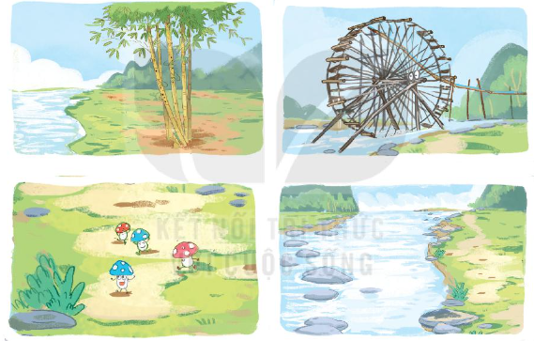

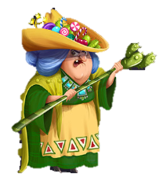

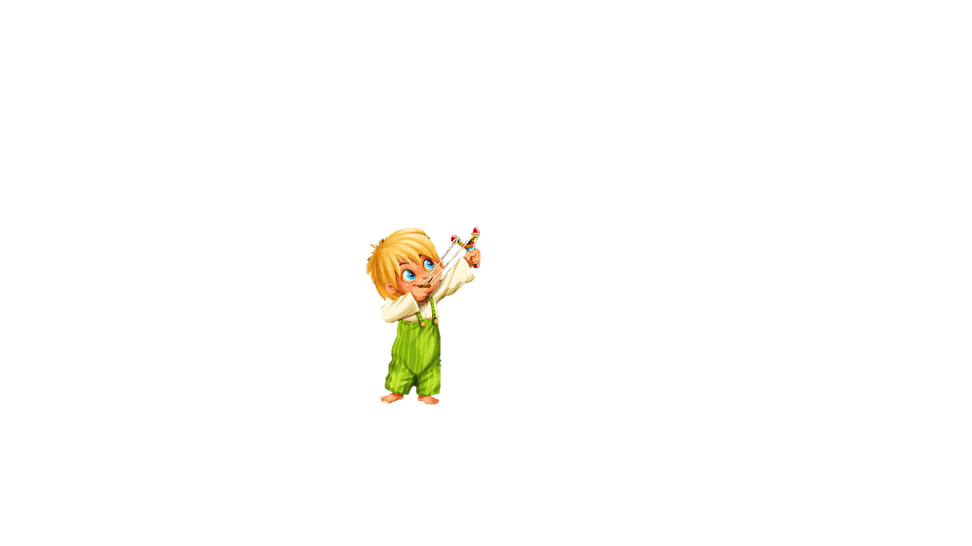
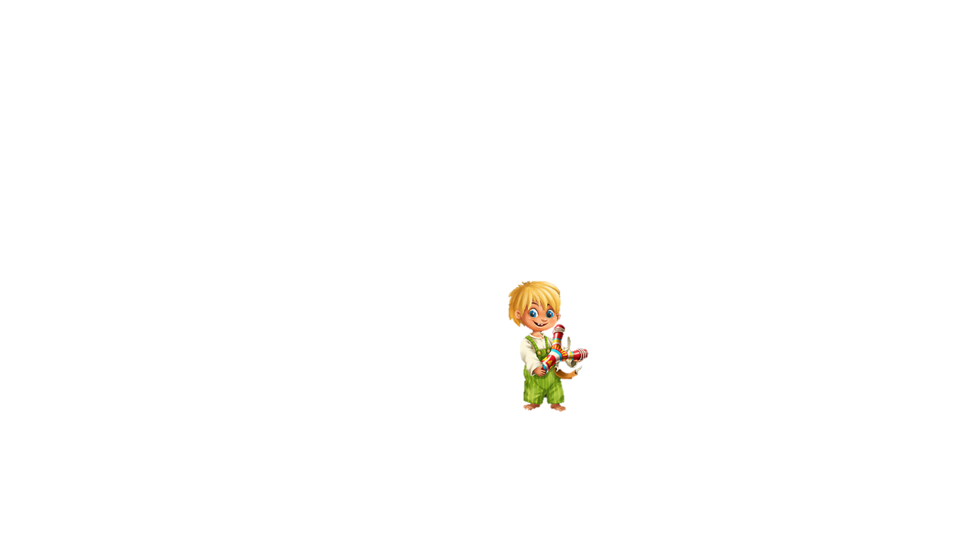

1. Các sự vật tham gia ngày hội như thế nào?
Tre, trúc nổi nhạc sáo, khe suối gảy nhạc đàn, nấm mang ô đi hội, cọn nước chơi trò đu quay.

Slide 28
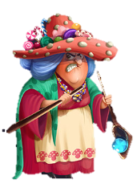
2. Cùng bạn hỏi đáp về hoạt động của các con vật trong ngày hội rừng xanh.
Mẫu:
- Chim gõ kiến làm gì?
- Chim gõ kiến nổi mõ.

Slide 29

3. Bài thơ nói đến những âm thanh nào? Những âm thanh ấy có tác dụng gì?
Tiếng mõ, tiếng gà rừng gọi, tiếng nhạc sáo của tre trúc, tiếng nhạc đàn của khe suối, tiếng lĩnh xướng của khướu.
Tác dụng: Những âm thanh đa dạng đó làm cho ngày hội vui tươi, rộn rã hơn.

Slide 30
5. Em thích nhất hình ảnh nào trong bài thơ? Vì sao?
Ví dụ: Em thích nhất hình ảnh công dẫn đầu đội múa.
Vì công có bộ lông rất đẹp, rất lớn, rất sặc sỡ và dẫn đầu đội múa sẽ có những màn múa ấn tượng.

Slide 31
5. Em có suy nghĩ gì về sự cố gắng của Tiến Anh?
Em cảm thấy vô cùng khâm phục sự cố gắng của Tiến Anh. Bạn ấy đã chấp nhẫn khuyết điểm của mình, không ngừng nỗ lực vươn lên vượt qua khó khăn. Và nghị lực kiên cường của Tiến Anh đã giúp bạn gặt hái được nhiều thành quả tốt đẹp.

Slide 32
Nội dung: Bài thơ kể về ngày hội rừng xanh của các loài vật, cây cối ở trong rừng. Qua đó ta thấy được thiên nhiên thật kì thú và hấp dẫn.

Slide 33
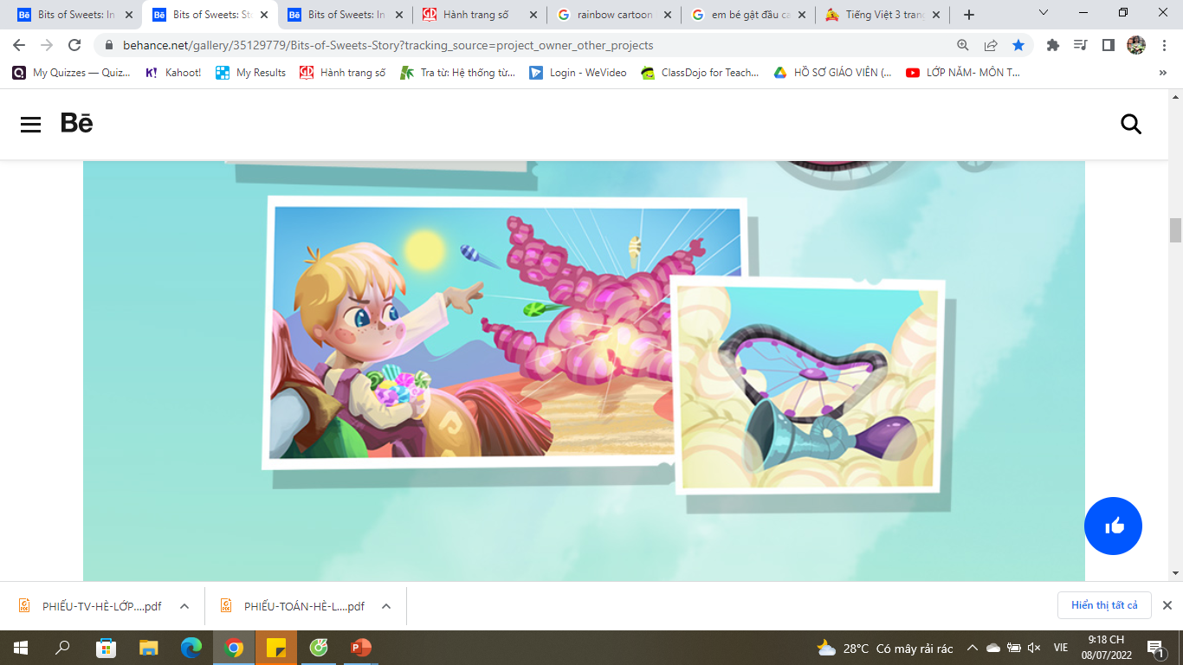
Cảm ơn các bạn, chúng tớ đã đánh bại được mụ phù thủy. Giờ về nhà thôi!

Slide 34

Hoạt Động

Slide 35

Tiêu chí đánh giá
1. Đọc đúng.
2. Đọc to, rõ.
3. Đọc ngắt, nghỉ đúng chỗ.
Notes:
Design: Hương Thảo – Zalo 0972115126

Slide 36
Chim Gõ Kiến nổi mõ Gà Rừng gọi vòng quanh: - Sáng rồi đừng ngủ nữa Nào, đi hội rừng xanh!
Tre, trúc nổi nhạc sáo Khe suối gảy nhạc đàn Cây rủ nhau thay áo Khoác bao màu tươi non.
Công dẫn đầu đội múa
Khuớu lĩnh xướng dàn ca
Kỳ nhông diễn ảo thuật
Thay đổi hoài màu da.
Nấm mang ô đi hội
Tới suối, nhìn mê say
- Ô kìa anh cọn nước
Đang chơi trò đu quay!
(Vương Trọng)

Slide 37
